Slide 1
자바 String클래스
31기 김영광

Slide 2
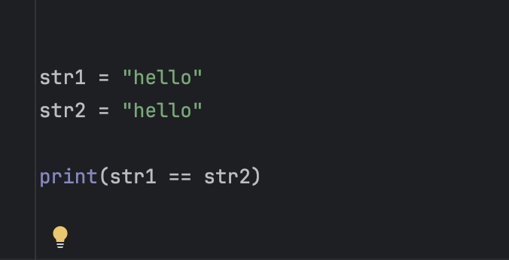
Python

Slide 3
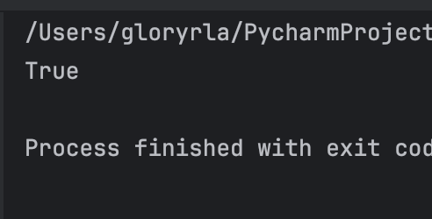
Python

Slide 4
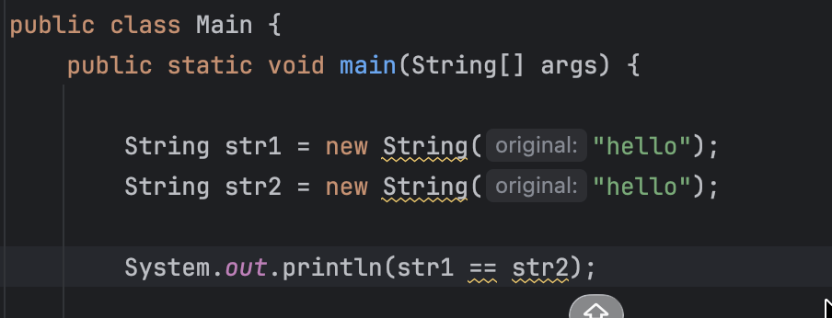
Java

Slide 5
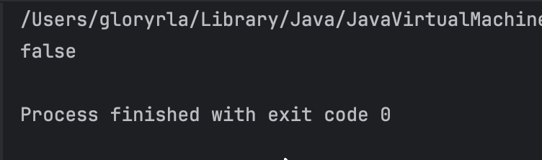
JAVA

Slide 6
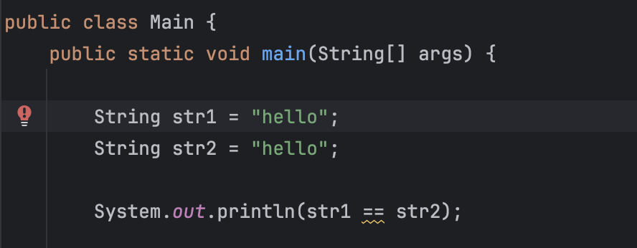
Java

Slide 7
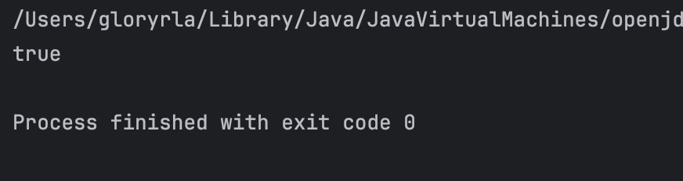
Java

Slide 8
Java
상황1
상황2
-> False
-> True

Slide 9
무슨 차이일까요?
자바에서 new Xxx는 메모리 주소를 할당 받아서 값을 넣는다는 의미입니다!

Slide 10
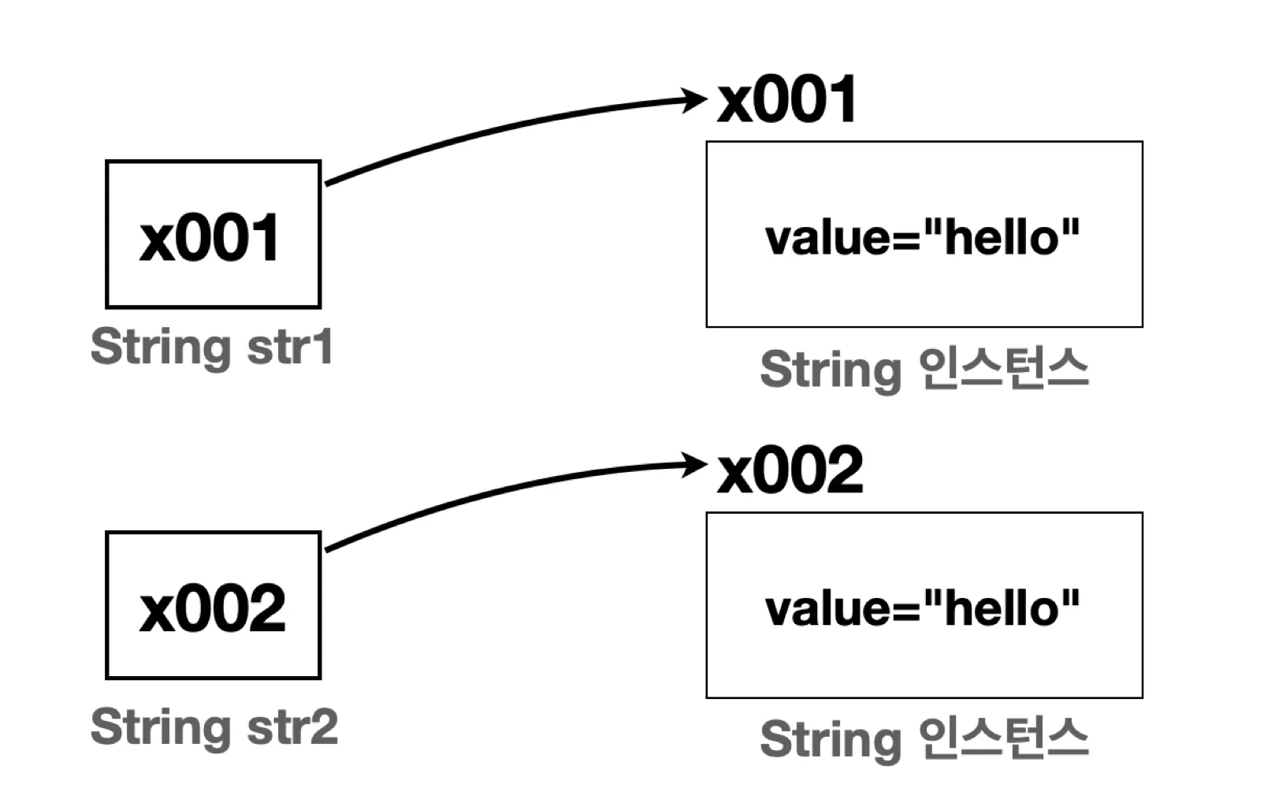
무슨 차이일까요?
자바에서 new Xxx는 메모리 주소를 할당 받아서 값을 넣는다는 의미입니다!

Slide 11
동일성, 동등성
동일성: 두 객체의 참조가 동일한 객체(주소값)를 가리키고 있는지 확인
동등성: 두 객체가 논리적으로 같은지 확인

Slide 12
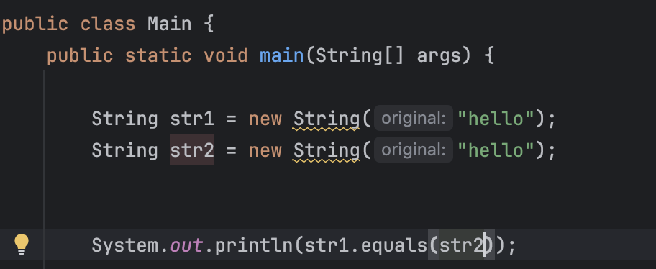
동일성, 동등성
동일성
동등성
-> false
-> True

Slide 13
그러면 이건?
True? False?

Slide 14
그러면 이건?
True? False? -> True

Slide 15
그러면 이건?
동일성? 동등성? ->

Slide 16
동일성, 동등성
동일성: == 연산자를 사용해서 두 객체의 참조가 동일한 객체(주소값)를 가리키고 있는지 확인
동등성: equals() 메서드를 사용하여 두 객체가 논리적으로 같은지 확인

Slide 17
그러면 이건?
동일성? 동등성? -> 동일성

Slide 18
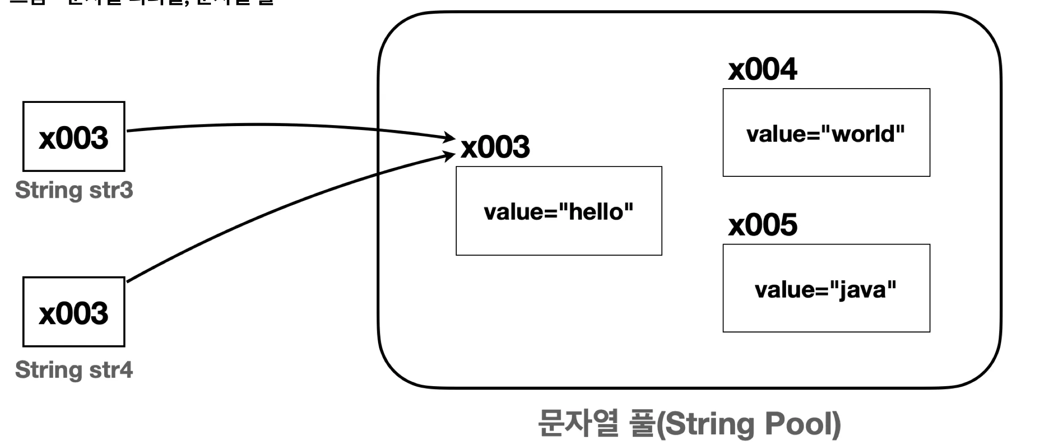
즉 같은 객체를 가르킵니다!

Slide 19
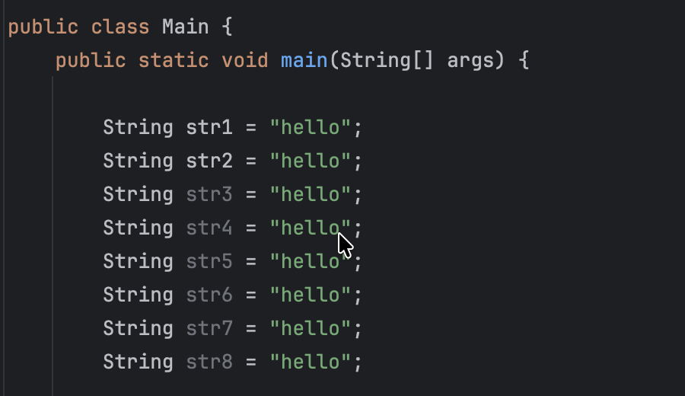
엥 왜요?
이렇게 같은 문자열이 사용할 때 계속 메모리 주소를 참조하게 해서 메모리 공간을 차지하게 하면 메모리 낭비로 이어진다.
Str 1 = x001 Str 2 = x002 --
--
Str 8 = x008

Slide 20
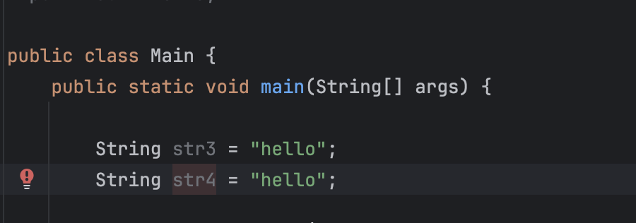
String pool
자바에서는 메모리 효율과 성능 최적화를 위해 문자열 풀을 사용합니다.
같은 문자열이면 같은 메모리 참조를 바라게 합니다

Slide 21
그러면 값이 바뀌면?
만약 str3의 값을 “world”로 바꾸면 str4의 값도 바뀔까??

Slide 22
불변객체
쉽게 말해 한번 만들어진 String Pool에 있는 값은 변경되지 않습니다!!
그러면 str3의 값은 못바꾸는건가요??
X
스트링 풀에 없는 새로운 문자열이 생겼다면 새로운 메모리 주소를 참조하게 하여 새로 생성합니다!

Slide 23
불변객체
값이 변경되면 기존 메모리 참조 값에서
변경하는 것이 아니라
새로운 메모리 주소를 할당해서 값을 넣는 것

Slide 24
그러면?
값을 변경할떄마다 새로운 메모리 주소를 할당하는건데 값이 자주 변경되면 너무 많은 메모리 주소를 차지하는거 아닌가요??

Slide 25
맞습니다!
String str = "A" + "B" + "C" + "D";
String str = String("A") + String("B") + String("C") + String("D");
String str = new String("AB") + String("C") + String("D);
String str = new String("ABC") + String("D);
String str = new String("ABCD");
이렇게 새로 문자열을 생성할때 마다 문자열 마다 새로운 메모리를 참조하게 해야합니다

Slide 26
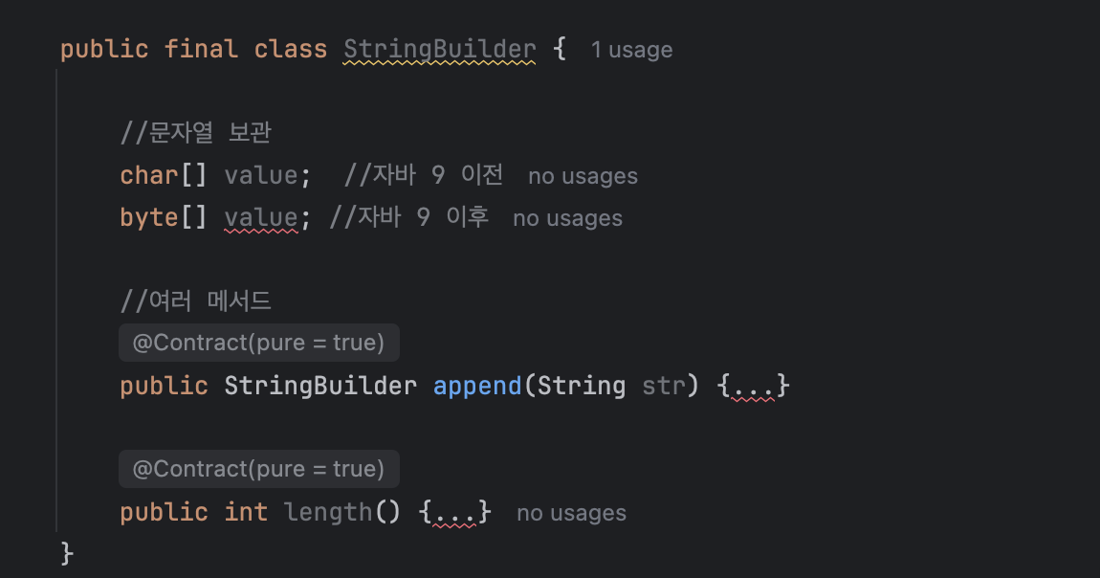
String builder - 가변 객체
자바는 이런 메모리 남발을 방지하기 위해 String을 변경할 수 있는 기능을 제공합니다.
쉽게 이야기해서 스트링 문자열을 배열처럼 다룬다. 배열처럼 늘리고 줄이고 하는 것입니다.

Slide 27
그러면 이 상황에서?
StringBuilder sb = new StringBuilder();
sb.append("A");
sb.append("B");
sb.append("C");
sb.append("D");
쉽게 이야기해서 자바는 메모리 효율을 위해
str[] 배열을 생성해서 배열에 각 문자열을 append합니다!

Slide 28
불변 vs 가변
String 불변하다. 즉 한번 생성되면 그 내용을 변경할 수 없다. 따라서 문자열에 변화를 주려고 할 때마다 새로운 String 객체가 생성되고 기존 객체는 버려진다. 이 과정에서 메모리와 처리 시간을 더 많이 소모한다.
반면에, StringBuilder는 가변적이다. 하나의 StringBuilder 객체 안에서 문자열을 추가, 삭제, 수정할 수 있으며 이때마다 새로운 객체를 생성하지 않는다. 이로 인해 메모리 사용을 줄이고 성능을 향상시킬 수 있다. 단 사이드 이펙트 주의해야 한다.

Slide 29
가변이 더 편해보이는데?
하지만 자바에서는 모든 String은 불변이어야 합니다!! 그래서 가변으로 스트링 문자열을 더한 후에도 불변의 상태로 변경해야합니다!

Slide 30
왜 불변이어야 하죠?
문자열 풀 안에 값들이 계속 바뀌어서 문자열 풀을 사용할 수가 없다! + 보안, 스레드 상황, 해쉬코드캐싱,,

Slide 31
정리
자바에서 == 비교는 동일성 비교이다
new Xxx로 문자열을 생성하면 같은 문자열이더라도 메모리 주소가 다르다
new XXx로 문자를 더하면 메모리 낭비가 심하다
그래서 자바는 가변기능으로 문자열을 배열처럼 더해준다.
문자열을 불변으로 써야 스트링 풀, 쓰레드, 보안, 해쉬캐싱 등 이점이 있다.
결론 자바에서 문자열을 비교할 땐 동등성 비교를 하자

Slide 32
Q&A

